Slide 1
Doodle Jump Pygame
Authors: Naumov Ivan and Masterskikh Egor

Slide 2
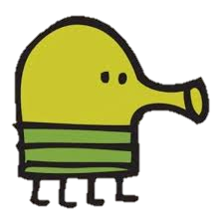
Что за игра и в чём её смысл?
Наша игра - аналог известной игры-платформера Doodle Jump.
Главный персонаж (он же Дудлер) прыгает по платформам и набирает по ходу игры очки. Игра заканчивается, когда Дудлер падает, то есть оказывается ниже экрана

Slide 3
Как генерируются платформы?
Платформы генерируются по ходу движения случайным образом.
Хотя на самом деле не совсем случайным: мы учли высоту прыжка Дудлера, чтобы он всегда мог допрыгнуть до следующей более высокой платформы.
В этой игре нет уровней, поэтому сценарий каждой игры уникален

Slide 4
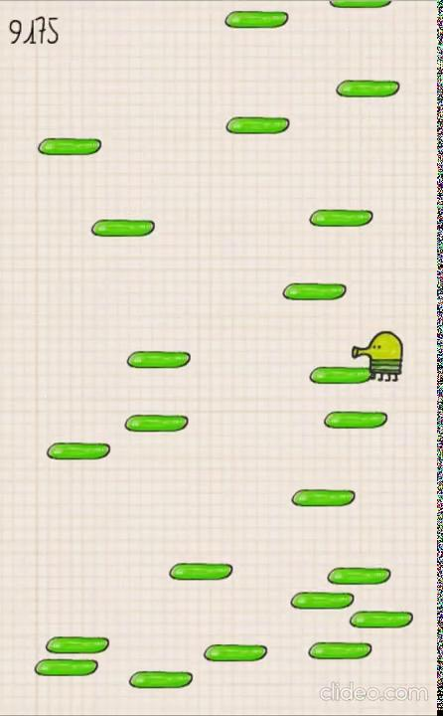
Как всем этим управлять?
Управление очень простое. Оно осуществляется с помощью клавиш ← и → или A и D.
Прыжком управлять нет необходимости, Дудлер умеет это сам.
Движение по оси X происходит как бы по тору. То есть если Дудлер заходит за экран в какую-либо из сторон, то появляется в противоположной.

Slide 5
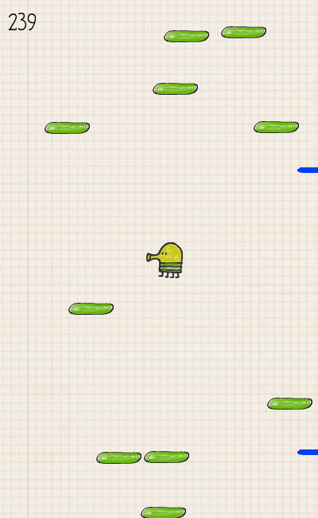
Какие ещё фичи?
Звуковое сопровождение при падении и при прыжке.
Метки предыдущих результатов по ходу игр

Slide 6
Что мы использовали для создания игры?
Из пользовательских библиотек Python:
Pygame (для отображения и работы с интерфейсом)
Из встроенных библиотек Python:
Sqlite3 (для работы с БД)
Pathlib (для загрузки изображений в модули спрайтов)
Sys (для досрочного завершения программы)

Slide 7
Дальнейшие пути развития
Добавить больше платформ с различным поведением
Добавить врагов, как это реализовано в оригинальной игре
Добавить разные темы. Например, новогоднюю или пасхальную
Научить Дудлера стрелять во врагов

